Slide 1
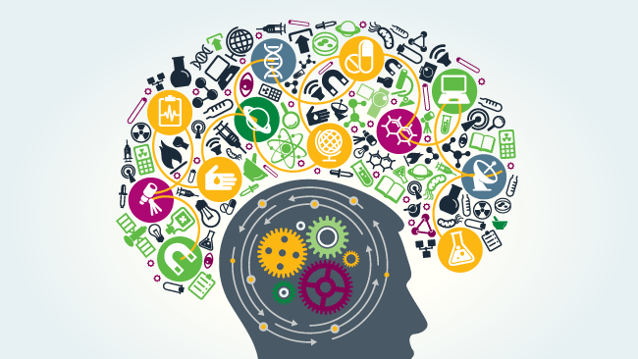
Lärande om lärande

Slide 2
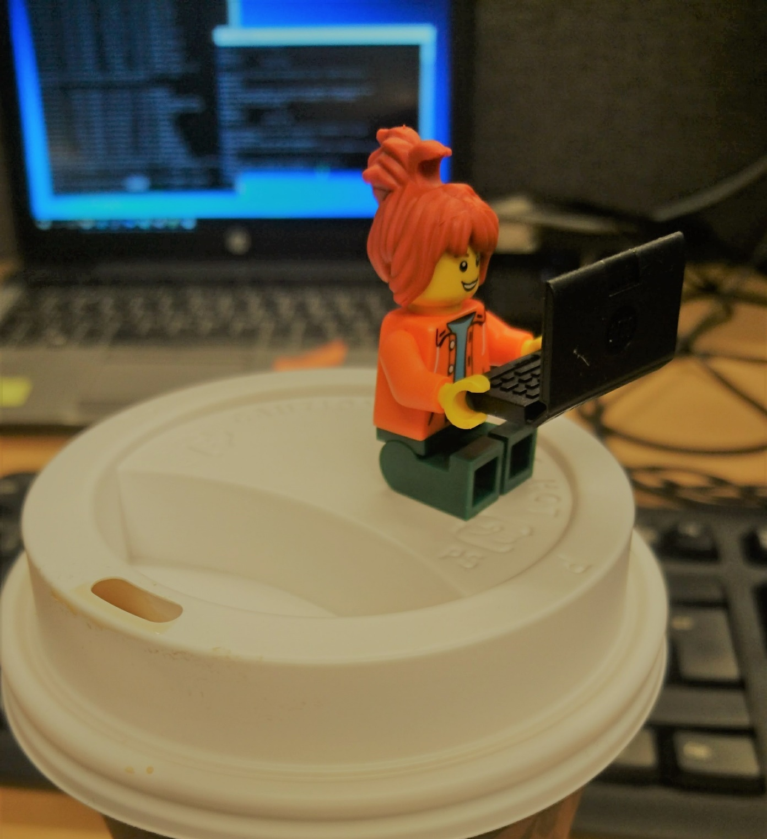
Vem är jag? (Lärande-CV)
Etik
Redigering
Journalistik
Journalistik
Intervju
Programmeringsspråk
Statsvetenskap
Teknik
Språk
Teknik
Kompilatorer
HW
OS
Engelska
Franska
Protokoll
Matematik
Algoritmer
Språk
Språk
Litteraturvetenskap
Italienska
Tyska
Notes:
Journo -> tech
Lärt mig språk – bilder: duo, grammatik

Slide 3
Vi har alla lärt oss massor
Notes:
Det här är sant för alla människor. Jag har en liten bebis hemma nu på tio månader
som precis håller på att lära sig gå – det är så otroligt mycket lärande i det! Och det har vi alla
gjort. Och lärt oss prata och läsa och räkna och hela den baletten. Det är nog en lärandemängd
som vi kommer att ha svårt att matcha senare i livet.
Det finns en bild av att det finns två typer av människor: Antingen lär man sig såhär: Massor av olika pluttar inom olika områden. Då får man en bred men ganska ytlig kunskap (Jack of all trades, master of none).
Eller så lär man sig såhär, spetsigt: det ena bygger på det andra tills man får en djupare specialistkunskap inom ett ganska avgränsat område.
Jag skulle vilja säga att det här är en förenkling, utom möjligen i några specialfall. Jag skulle snarare säga att de flesta människors lärande ser ut såhär. Allt lärande är ju i grunden baserat på annat lärande. Typ att vi kan prata och räkna och sånt. Men vi är i en ganska ovanlig sits, och det är att vi är medvetna om att vi behöver lära oss väldigt olika saker, hela tiden. Det är för att ansvaret för lärandet på sätt och vis ligger på oss. I många yrken är det något som förväntas ske sömlöst under yrkesutövningen, eller så får man åka på fortbildning vartannat år och gå på kurs.

Slide 4
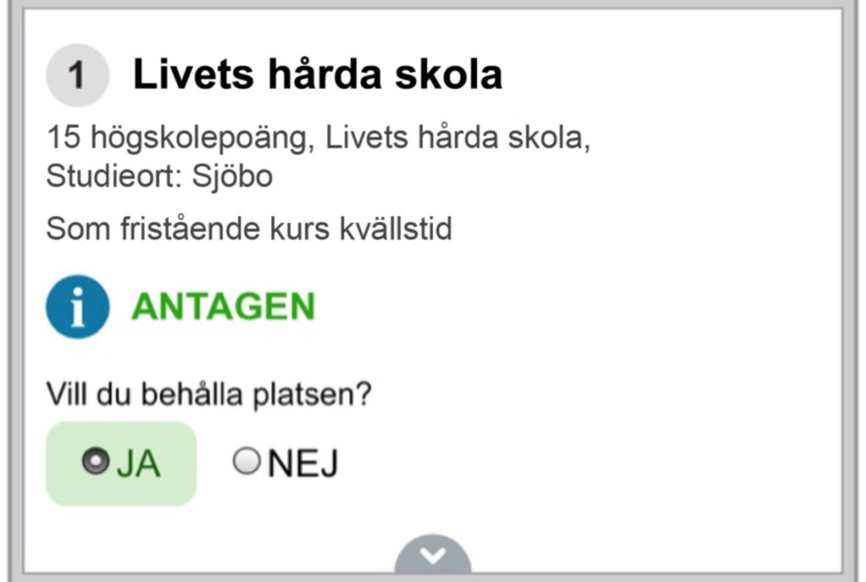
Källa på det?
”Egna erfarenheter”
Backas upp av vetenskap - men rön förändras
Hitta vad som funkar
(Källor kommer under tiden och sist)
Notes:
Egna erfarenheter
Backas upp av vetenskap – men jag är inte neuropsykiatriker och rön förändras. Viktigaste är att hitta vad som funkar och det är individuellt
Källor kommer under tiden och sist

Slide 5

Hur lär man sig då?
Föreställning:
Verkligheten:
Nivå
Nivå
Ansträngning
Ansträngning
Notes:
I verkligheten så sker lärandet ofta i ganska små knyck. Man bemästrar något, sen hamnar man på en platå såhär ett tag, sen tar man ett nytt litet skutt. Och det är det här som kan få det att kännas rätt tröstlös. Man vill ju put in the time, gå in i ringen och besegra Apollo Creed. Eller hur var det nu?

Slide 6

Hur gör vi när vi försöker lära oss?
Kursbok
Föreläsning (IRL eller youtube)
Göra labbar
Lyssnar på podd
Läser bloggar/tidningar
Fler?

Slide 7


Vanliga hinder
Trött
Svårt hålla fokus
Det man läser går inte in
Tappar lusten – inte kul längre
Hitta tid, ro
Behöver ostördhet – har aldrig ro till att lära sig
Tar tid att få saker att fasta
Stress
Hänger ihop
Notes:
Gör mindmap istället

Slide 8
Vad funkar för mig?
”Små portioner ofta”
Tillit
Utvilad
VARFÖR?
Notes:
Vad har jag märkt är viktigast? Små portioner ofta. Som med GI. Vara utvilad. Lita på att man lär sig ändå.

Slide 9
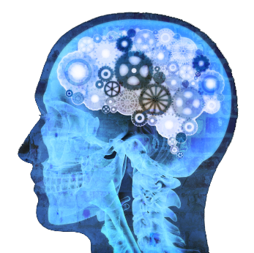
Effektivt lärande – lite om kognition

Slide 10
Hjärnan: statisk vs plastisk
Förr: Geniernas tidevarv!
Nu: Alla kan!
Growth mindset
Notes:
Alla vi som är här har förmodligen fått med oss att antingen har man talang för något, eller också inte.
Både kulturhistoriskt och neurologiskt har man det senaste seklet varit övertygad om att det funnits vissa
som är genier, som är födde till det, och sen vanliga dödliga.
Först trodde man att hjärnans neuroner var konstant i antal hela livet, sen när man såg att det inte var så
fokuserade man på att de växer till väldigt långsamt.
Nyare forskning visar att inlärning och förmågan att ta till sig information inte har något att göra med
antalet neuroner utan om vilka kopplingar som finns mellan dem. Man kan se det som vilken väg informationen tar –
Och det är föränderligt. Man säger inte längre att hjärnan är statisk utan plastisk.
Förenklat kan man säga att när du gör en sak för första gången så uppstår en liten vindlig stig av elektriska signaler genom hjärnan.
Ju mer du tränar desto mer påverkas hjärnan – stigen blir en landsväg och till slut en motorväg där signalerna kan åka
snabbt. Då har du bemästrat det du vill lära dig.
Varför berättar jag det här? En spännande grej som forskning har visat är att bara att veta om det här faktiskt hjälper.
Man skiljer på growth mindset och fixed mindset. Att byta perspektiv från att tro att jag är inget duktig på det här, det
är för att jag inte har talang till att veta och gå med på att hjärnan har möjlighet att ”bygga” talang gjorde att försökspersoner
ökade sin IQ med flera poäng.

Slide 11
Hur bygger man synapsbanor då?
Enkla svaret – träna
Räcker inte
Deliberate practise
Notes:
Peak

Slide 12
Lagom = små bitar
(Ännu mindre)
(Mindre)
(Ännu mindre)
(Ännu mindre)

Slide 13
Hjärnans resurser som en tank
Kathy Sierra (Serious Pony) https://youtu.be/FKTxC9pl-WM?t=2m40s (cred till Micke Medin, tror jag)
A
B
C
Can’t do
Can do with effort
Can do without effort (mastered)

Slide 14
Ödsla inte med kognitiv ork!
Risk: Pileup på B dränerar kognitiv ork. Man blir helt slut och lärandet avstannar.
A
B
C
Can’t do
Can do with effort
Can do without effort (mastered)

Slide 15
Lösning
Flytta tillbaka till A (man måste inte kunna hela API:t...)
Dela upp i mindre bitar (det här vet ni)
A
B
C
Can’t do
Can do with effort
Can do without effort (mastered)

Slide 18
A-B-C = 3 sessioner à 45-90 minuter

Slide 19
Lugn och ro

Slide 20
Vad är lugn och ro?
Notes:
Krävs det ett helt tyst rum i en fin miljö?
Lugn och ro är något man bär med sig. Kopplat till välmående. Det finns viss forskning som påstår att människor som känner att de mår bra och är balanserade eller glada över något blir smartare, vad nu det betyder.
Det är inte så konstigt, den som känner sig hoppfull tenderar att försöka lite längre innan den ger upp och ha lättare för att hitta lösningar när saker går åt pipan.
Tankar kommer hoppande och skuttande hela tiden – ta en paus. Vilorum finns. Stäng in dig i mörkret i fem minuter och tänk på ingenting.
Blir du tokstressad? Kanske dags för meditationsapp. Inte bara för att blir effektivare, bättre, lära sig snabbare... Vill ju att ni ska må bra ☺

Slide 21
Studera effektivt? Studera stressfritt!!! (Lätt att säga...)
Stress är en formidabel mental blockerare
Ändra sina vanor – KBT, hälsokurer....
Lära sig om hur lärande funkar
Notes:
Jamen då så. Stressa inte. Bra, då var det klart, då kan vi gå hem... Så klart en sån där sak som är lätt att säga och svårare att göra.
Det finns ingen silver bullet-lösning mot stress, det handlar om hur man läggar upp sitt liv, eller i värsta fall hur andra lägger upp ens liv åt en.
Ändra vanor kan vara svårt, det finns folk som går i KBT-terapi i många år för att försöka ändra på sina grundläggande vanor.
Men om man ska tänka på stress i förhållande till lärande kan man säga att det finns några vanor man kan lägga sig till med eller bara sätt att tänka som kanske kan vara hjälpsamt.

Slide 22
Byt perspektiv
Se lärande som något som går långsamt, men som har nivåer
Sov på saken
Multitaska inte!
Notes:
I skolan pratade de ibland om ett livslångt lärande. Det tog ganska många år innan den poletten trillade ned för mig.
Lärande är en process som pågår hela livet. Det kanske är lättare att se på oss som väkdigt kunskapsinriktade jobb, men det gäller så klart alla människor.
(En lågstadielärare som precis ska gå i pension har förmodligen jobbat upp en rutin på hur barn i åldern 7-9 funkar som närmar sig telepati.) -> rutin
När jag lär mig ett språk kan jag inte säga, okej jag ska kunna tyska om två veckor eller sex månader eller ett år. Faktum är att jag har hållit på med just tyska on and of ungefär sen jag var tjugo.
Italienska tog mig ungefär sex månader att greppa upp till ungefär samma basicnivå. Det är okej. Jag har ingen deadline. Det handlar om hur jag har gjort och när jag har lagt in lite energi.
Förmodligen var jag jättemycket mer pepp på italienska än tyska.
Att lära sig skills som hör till jobbet måste få ske på ungefär samma sätt. Ibland har man deadlines, då får man tillåta sig att slösa kognitiv energi. Ibland vill man bara upprätthålla någon sorts nivå,
Då kan man lägga en mindre mängd kognitiv energi. Man behöver inte kunna allt nu, för det går ändå inte.
Sova på saken
Det finns en anledning till att man säger så. (Det här säger Kathy Sierra också). Hjärnan är superbra på patternmatching. Den gör det även om vi inte ber den om det. Men vi måste ge den resurser i form av
Tid ocg vila för att hinna med. Därför -> tyst rum. Meditationsapp. Eller faktiskt, vänta tills imorgon och se om hjärnan spottar ur sig en lösning när du sitter på pendeln imorgon bitti. (mindre troligt om du inte spelar mobilspel. Stjäl tyvärr kognitiva resurser och tröttar ut hjärnan...)

Slide 23
Vilket lärande orkar jag med idag?
Skummläsa en längre text/slötitta på en föreläsning?
Ta tio minuters djup koncentration för att förstå ett klurigt koncept?
Ta 45 minuters uppmärksam läsning/titta/lyssna uppmärksamt (tips: anteckna) på en föreläsning?
Repetera något jag nästan kan (nästan ingen koncentration alls)
Eller kanske jag behöver vila?

Slide 25
tekniker
Kognitiv förmåga
Lärande

Slide 26
Tips i oordning
Lära sig skumma
Skifta fokus – lärande är ett långsiktigt projekt. Lätt att bli stressad och låsa sig av ett stort material
Lite varje dag
Sluta när man blir trött – eller byt taktik
Identifiera var den kognitiva ansträngningen behövs och lägg den där. Ex grammatik. Hjärnan är cool. Den jobbar på i det tysta och plötsligt faller bitarna på plats – men det tar tid.
Hitta det som du tycker är intressant och utgå ifrån det. Skit i vad föreläsaren tycker ;) (men rör dig in mot mitten ändå. Var inte den där snubben som har läst på en enda grej och hela tiden försöker styra seminariediskussionen till det...)
Notes:
Anteckna medan man läser
Visuellt/audiovisuellt lärande
Många facetter!

Slide 27
Källor
Kathy Sierras föreläsning igen: https://youtu.be/FKTxC9pl-WM (Making Badass Developpers)
http://ideas.time.com/2013/06/11/8-new-ways-of-looking-at-intelligence/

